Slide 1
Project GIPOD vernieuwing
BWG 2
01 oktober 2018

Slide 2
Agenda
Voorstelling: ronde tafel
Deel 1: feedback vorige BWG
voorkeurscenario in productiestelling
aanbeveling naar het BC van GIPOD
Deel 2
overlopen kader GIPOD vanuit de business case
GIPOD model en flows
feedback status en periode
begrippen inname, hinder, project en omleiding
flow registratie inname in GIPOD en samenhang status en zones
grondwerken
evenementen
types innames
zoek en filter criteria voorstellen

Slide 3
Feedback vorige BWG
Voorkeurscenario

Slide 4
Projectaanpak Roadmap
Release 1: opvragen, raadplegen en exporteren
Release 2: vernieuwde modules in nieuwe GIPOD
Release 3: nieuwe modules GIPOD
Release 4: verfijning en verdieping

Slide 5
Optie 1
OLD
NEW
Kleine innames
Synergie
Hinder
INNAMES
Conflict-berekening
Omleiding
OV

Slide 6
Optie 1 – R2.0
OLD
NEW
Hinder
Kleine innames
INNAMES
Synergie
Conflict-berekening
Omleiding
OV

Slide 7
Release 1 opvragen, raadplegen en exporteren
Basis voor release 2 -- > verminderen risico
One way sync
creatie
wijzigen (updates verwerken)
API’s volgens OLSO linked data
nieuwe concepten
opvragen details en lijsten
Exporteren van lijsten
UI volgens nieuwe concept
basis versie
tonen van overzichten op kaart
raadplegen details

Slide 8
Release 1 opvragen, raadplegen en exporteren
Timing:
β beschikbaar vanaf januari 2019
wordt regelmatig vernieuwd
Productie
nog af te spreken
Q2/Q3 2019

Slide 9
Release 2 vernieuwde modules in nieuwe GIPOD
Inname (incl. puntwerken en andere kleine innames)
Hinder module
Omleidingen
Synergie aanvraag
Project van het type synergie
Verbeterde conflictdetectie
Busroutes nieuwe aanlevering
Basis behandel conflict (OV)

Slide 10
Release 2 vernieuwde modules in nieuwe GIPOD
Timing:
β beschikbaar vanaf Q4 2019
start met inname om risico te beperken
Integraties kunnen starten Q4 2019
^Productie
voorstel
integraties klaar voor de zomer 2020
productie na de zomer 2020 (Q3 2020)

Slide 11
R1
R2
R3.1
R3.2
R3.x
R4.1
2019
2020
2021
2022
GIPOD
OLD
↓ Sync one way ↓
NEW
Read
Write
INTEGRATIES van gebruikers R2
OLD
NEW
beta
productie

Slide 12
Voorstel BWG naar BC
Voorkeur om het vernieuwde GIPOD in één keer in productie te zetten
Aandachtspunt
integraties op tijd ter beschikking in stabiele versie in de β omgeving
aandacht voor risico management
aandacht voor integraties
afzonderlijke technische werkgroep
eerste bijeenkomst half november 2018

Slide 13
Kader GIPOD

Slide 14
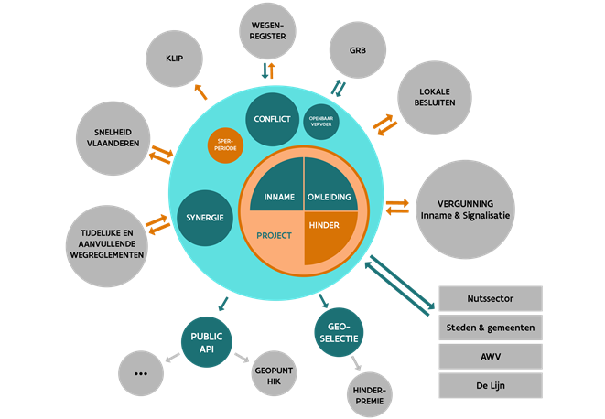
Scope vernieuwing

Slide 15
Scope vernieuwing - verantwoordelijkheden
 | Steden en gemeenten | Nutsmaatschappijen | AWV | De Lijn | De Lijn techniek
Inname | bijdragen | bijdragen | bijdragen | raadplegen | bijdragen
Hinder | bijdragen | (bijdragen) | bijdragen | raadplegen | (bijdragen)
Omleiding | bijdragen | (bijdragen) | bijdragen | Bijdragen Omleidingsroute bus? | (bijdragen)
Project | bijdragen | bijdragen | bijdragen | raadplegen | bijdragen
Synergie Samenwerken | bijdragen | bijdragen | bijdragen | raadplegen | bijdragen
Openbaar vervoer | raadplegen | raadplegen | raadplegen | bijdragen | raadplegen
Aanvraag vergunning | bijdragen | bijdragen | bijdragen | bijdragen advies? | bijdragen
Beheer tijdelijk verbod | bijdragen | raadplegen | bijdragen | raadplegen | raadplegen
Behandel conflicten/ verlenen advies | bijdragen | raadplegen | bijdragen | bijdragen | raadplegen

Slide 16
Huidige wettelijk kader
Op 1 juli 2016 werden de volgende artikelen van kracht
Art 1 -5 inleiding en doel, taken van AGIV (Informatie Vlaanderen)
Art 6: kosteloosheid
Art 7: verplichte registratie van de bijdragers
Art 8: enkel grote werken cat 1 (>50 m²)
Art 10 – 11: synergie met uitzondering van de ingavetermijn voor synergie
Art 13: accuraat houden van de gegevens
Art 14-15: verantwoordelijkheden, persoonsgegevens
Art 17: slotbepalingen
Op 1 januari 2017 ging het besluit van de Vlaamse Regering in:
ingavetermijn voor synergiën: minstens één maand op voorhand (Art 11)
nadere uitwerking van de handhaving (Art 16)
Op 1 maart 2019 gaan de laatste verplichtingen in:
Ingave van werken Cat 2 (3-50 m2) met ernstige hinder en Cat 3 (<3m2) met omleiding
Art 9: andere innames
Art 12: omleidingen
Voorstel uitstellen verplichting Cat 2 en Cat 3 en omleiding

Slide 17
Huidige wettelijk kader
Aanpassen decreet
Inhoud te bespreken op de juridische werkgroep
BWG kan input geven

Slide 18
Inname status/periode
Feedback
status op inname en periode biedt weinig meerwaarde
belangrijk om semantiek vast te leggen
mee met de flow bekijken
relatie met inname/hinder/project meenemen
zo eenvoudig mogelijk houden

Slide 19
Inname – hinder - project - omleiding
Inname
Een tijdelijke activiteit die een bepaalde ruimte inneemt, met gevolgen voor het openbaar domein of privédomein met openbaar karakter.
Verdere uitwerking:
deel van het openbaar domein dat effectief ingenomen wordt
bevat voor werken verschillende zones
werk en werfzone voor werken
Inname voor andere innames
gegevens worden door verschillende partijen beheerd
vergunning
zones
…
eigen tijd met wederkerigheid
markt elke vrijdag
voetbalmatch elke 2 weken zaterdag
inname enkel tijdens weekdagen
…

Slide 20
Inname – hinder – project - omleiding
Hinder
Opgedeeld in 2 onderdelen door werkgroep semantiek:
mobiliteitsmaatregelen
maatregel om de beweging en verplaatsing van de weggebruiker op het openbaar domein of privé domein met openbaar karakter te organiseren.
voorbeelden:
zoals rijstrook afsluiten, snelheid verminderen, …
vaak in de signalisatievergunning
hindermaatregelen
verstoring van de normale mobiliteit op het openbaar domein of privé domein met openbaar karakter.
uitwerking
gevolgen van maatregelen of inname
verminderde doorstroming
…

Slide 21
Inname – hinder – project - omleiding
Hinder
kan gelijk lopen met inname qua zone en tijd
kan los staan van inname openbaar domein
voorbeeld: bouwwerk (appartementsgebouw) op privé terrein zorgt voor hinder (afsluiten rijstrook) gedurende week.
kan eigen zone hebben
gevolgen van inname of de verkeersmaatregelen kunnen hinder op een andere locatie veroorzaken
kan eigen tijd hebben
voorbeeld: evenement in weekend maar parkeerplaats en pleintje afgesloten vanaf donderdag tem maandag
kan over verschillende innames gegroepeerd worden

Slide 22
Inname – hinder – project - omleiding
Project
groepering van innames, hinder, mobiliteitsmaatregelen en projecten.
type van een project is synergie
groepering van werkopdrachten van nutsmaatschappijen.
uitwerking
kan fases bevatten
gefaseerde inname EN/OF gefaseerde hinder

Slide 23
Inname – hinder – project - omleiding
Omleiding
tijdelijke route die aanbevolen wordt te volgen door de betreffende weggebruiker.
heeft een route en richting
heeft doelgroepen
kan eigen tijd hebben
kan over verschillende innames gegroepeerd worden

Slide 24
Tijdsaspect
Inname, hinder, omleiding kunnen eigen periode hebben
werken met slimme default waarden om werk tot minimum te beperken
begin en einde
patroon van herhaling
Project is een verzameling van Inname(s), hinder(s), omleiding(en)
kan ingedeeld worden in fases
fases van hinder en/of fases van inname
moet zinvol zijn ifv hergebruik en ontsluiting
kan eigen zone en eigen periode hebben voor de koppeling van innames of hinder of omleidingen

Slide 25
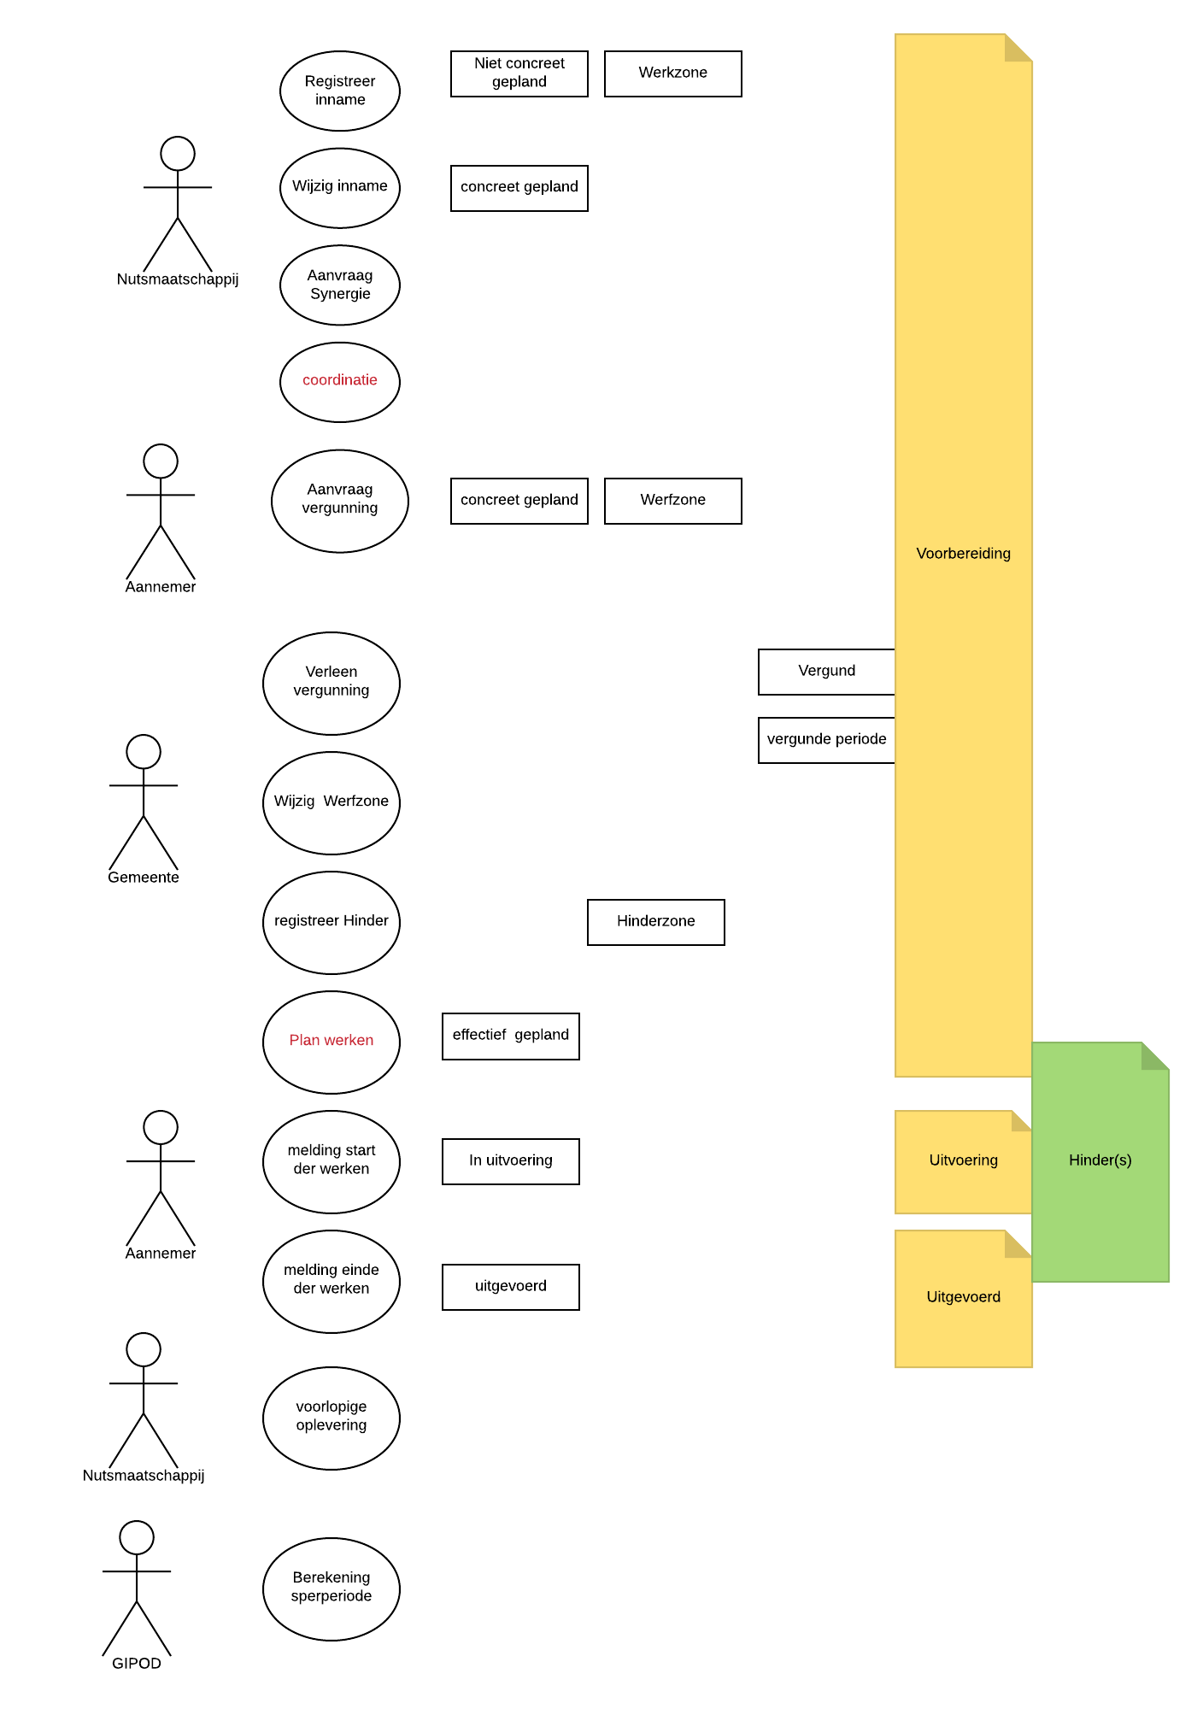
Flow Grondwerken

Slide 26
Statussen definitie
Voorbereidende fase
niet concreet gepland
vaag idee, geen idee of inname er effectief komt, indicatie van periode (tijdsvenster en evt. duur)​
concreet gepland:
inname gaat door met een voorlopige geplande datum of periode, die nog bevestigd moet worden en nog kan wijzigen​.
synergie aanvraag kan gedaan worden.
datum wordt verfijnd na coordinatievergadering,
aannemer vraagt signalisatievergunning aan
effectief gepland
dit is de definitieve geplande periode van de inname

Slide 27
Statussen definitie
Uitvoerende fase
In uitvoering
de start der werken is doorgegeven aan de gemeente of stad
de effectieve startdatum is gekend
de geplande einddatum is gekend
Hinder kan al actief zijn voor de start der werken
Bv signalisatie is al gezet en er is al verminderde snelheid of rijstrook afgesloten…
Uitgevoerd
uitgevoerd
inname is over

Slide 28
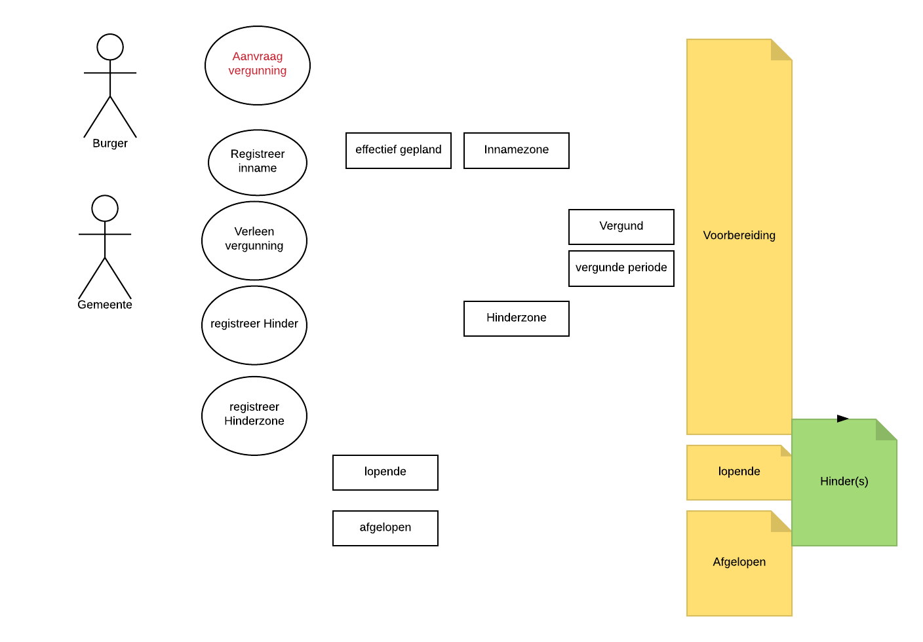
Flow evenement

Slide 29
Definitie innames
AS IS
Innames : werkopdrachten + manifestaties
TO BE
Inname vs werken (specialisatie)
Inname vs manifestaties en andere innames
Werken vs grondwerken
Nood aan duidelijkheid

Slide 30
Innames – AS IS
> Werkopdrachten ingedeeld o.b.v. aard vd werken
Werkopdrachten: aard van de werken
1: Bouwen van een kunstwerk
2: Onderhoud van een kunstwerk
3: Spoorwerken
4: Wegeniswerken (her)aanleg
5: Wegeniswerken (herstelling)
6: Wegeniswerken (onderhoud)
7: Werken aan nutsleidingen
8: Werken aan pijpleiding
9: Werken aan riolering
10: Andere

Slide 31
Innames – AS IS
> Manifestaties ingedeeld o.b.v. type
Manifestaties: types
11: Betoging | 18: Stelling
12: Container / Werfkeet | 19: Terras
13: Feest / Kermis | 20: Verhuislift
14: (Werf)Kraan | 21: Wielerwedstrijd – open crit.
15: Markt | 22: Wielerwedstrijd – gesloten crit.
16: Speelstraat | 23: Andere
17: Sportwedstrijd

Slide 32
Innames – TO BE (voorstel)
Innames indelen in
Grondwerken
Werken
Evenementen
Evt. "Andere innames" (indien dit nodig blijkt)??

Slide 33
Grondwerken TO BE (voorstel)
Grondwerken | Opmerkingen
1: Bouwen van een kunstwerk (brug, tunnel, kade, … )
2: Onderhoud van een kunstwerk (brug, tunnel, kade, … )
3: Spoorwerken
4: Wegeniswerken (her)aanleg
5: Wegeniswerken (herstelling)
6: Wegeniswerken (onderhoud)
7: Werken aan nutsleidingen
8: Werken aan pijpleiding
9: Werken aan riolering
10: Andere | Nodig ?
??
> Synergie-aanvraag
> Sperperiode

Slide 34
Werken TO BE (voorstel)
Werken | Opmerkingen
12: Container / Werfkeet | Categorie splitsen ?
14: (Werf)Kraan
18: Stelling
20: Verhuislift | Hoort dit bij werken of evenementen ?
10: Andere | Nodig ?
23: Andere | Nodig ?
??
> Geen synergie-aanvraag
> Geen sperperiode
> Niet afzonderlijk aan te vragen / te registreren indien werfzone van een grondwerk!
> Kleine werken ?

Slide 35
Evenementen TO BE (voorstel)
Evenementen | Opmerkingen
11: Betoging
13: Feest / Kermis
15: Markt
16: Speelstraat
17: Sportwedstrijd
19: Terras
21: Wielerwedstrijd – open crit. | Apart nodig ?
22: Wielerwedstrijd – gesloten crit. | Apart nodig ?
23: Andere | Nodig ?
??
> Parkeerverbod aangevraagd door burger ?

Slide 36
Vragen en antwoorden

